Slide 1
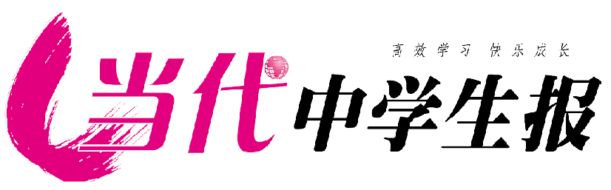
语文·必修2人教版
第16期
主编
Notes:
报纸PPT

Slide 2
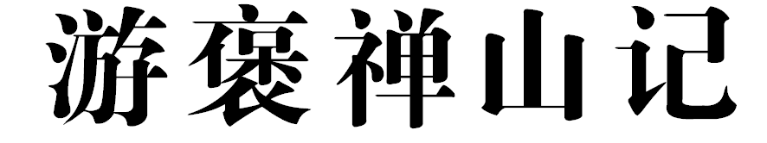
趣味导学模式
★课前激趣，诵读【名言库】
王安石的名句
●春风又绿江南岸，明月何时照我还？
●浓绿万枝红一点，动人春色不须多。
●不畏浮云遮望眼，自缘身在最高层。
●一水护田将绿绕，两山排闼送青来。
●青山缭绕疑无路，忽见千帆隐映来。
Notes:
报纸PPT

Slide 3
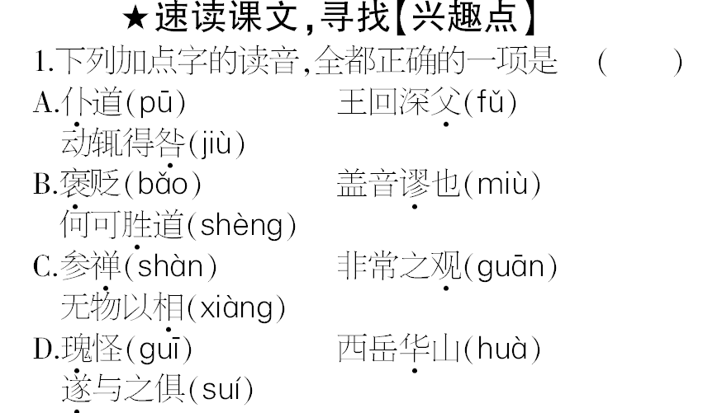
Notes:
报纸PPT

Slide 4
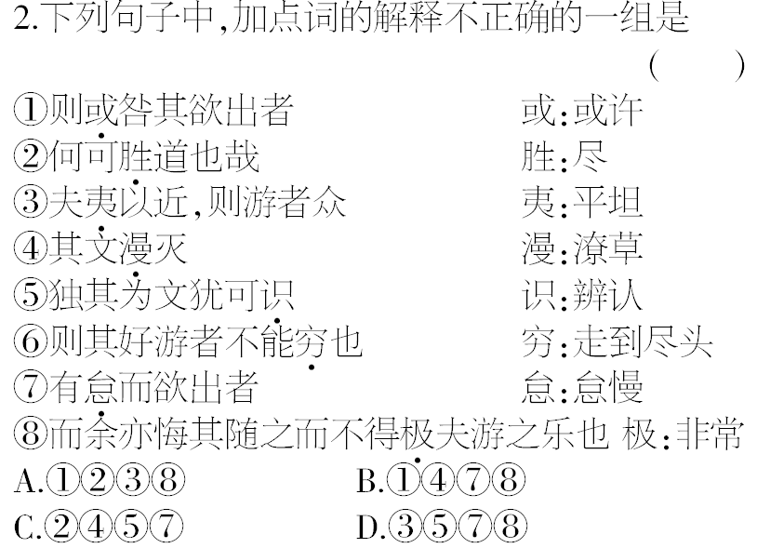
Notes:
报纸PPT

Slide 5
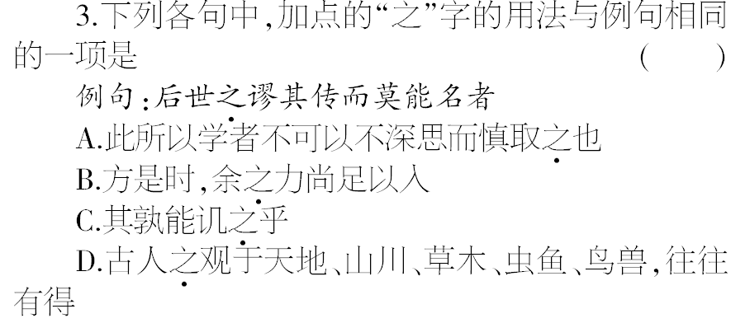
Notes:
报纸PPT

Slide 6
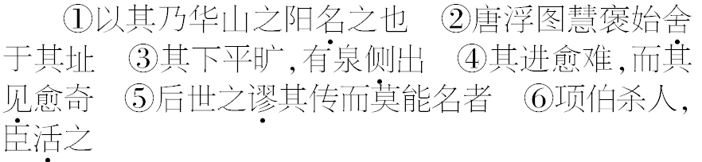
4.下列各句中，含有通假字的一项是（ ）
A.唐浮图慧褒始舍于其址
B.有穴窈然，入之甚寒
C.后世之谬其传而莫能名者
D.长乐王回深父
5.对下列句子中加点词的活用现象，分类正确的一项是（ ）
Notes:
报纸PPT

Slide 7
A.①②∕③∕④∕⑤⑥
B.①②∕③∕④⑤⑥
C.①⑤∕②③∕④⑥
D.①⑤∕③∕④∕②⑥
Notes:
报纸PPT

Slide 8
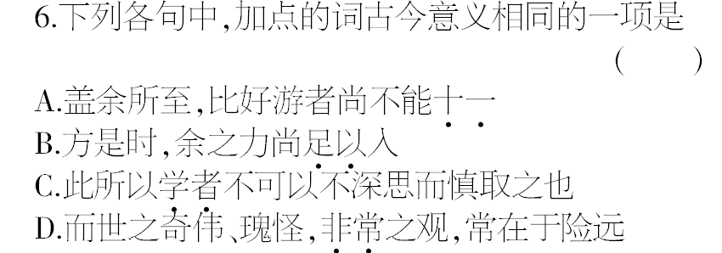
Notes:
报纸PPT

Slide 9
7.下列各句中，句式与例句相同的一项是（ ）
例句：唐浮图慧褒始舍于其址。
A.今言“华”如“华实”之“华”者，盖音谬也。
B.或取诸怀抱，悟言一室之内
C.古人之观于天地、山川、草木、虫鱼、鸟兽，往往有得
D.固知一死生为虚诞，齐彭殇为妄作
Notes:
报纸PPT

Slide 10
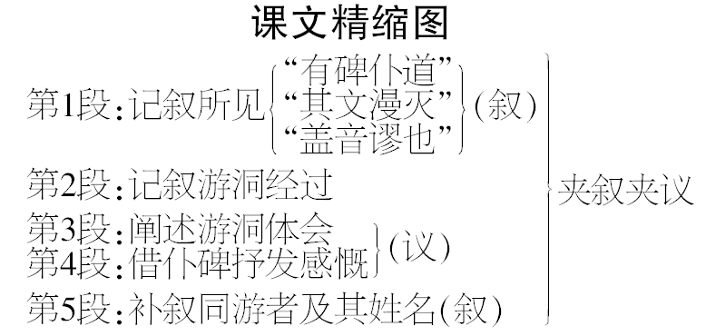
Notes:
报纸PPT

Slide 11
★锁定精彩，完成【悦精读】
阅读下面的文字，完成8～12题。
游褒禅山记
王安石
褒禅山亦谓之华山，唐浮图慧褒始舍于其址，而卒葬之；以故其后名之曰“褒禅”。今所谓慧空禅院者，褒之庐冢也。距其院东五里，所谓华山洞者，以其乃华山之阳名之也。距洞百余步，有碑仆道，其文漫灭，独其为文犹可识，曰“花山”。今言“华”如“华实”之“华”者，盖音谬也。
Notes:
报纸PPT

Slide 12
其下平旷，有泉侧出，而记游者甚众，所谓前洞也。由山以上五六里，有穴窈然，入之甚寒，问其深，则其好游者不能穷也，谓之后洞。余与四人拥火以入，入之愈深，其进愈难，而其见愈奇。有怠而欲出者，曰：“不出，火且尽。”遂与之俱出。盖余所至，比好游者尚不能十一，然视其左右，来而记之者已少。盖其又深，则其至又加少矣。方是时，余之力尚足以入，火尚足以明也。既其出，则或咎其欲出者，而余亦悔其随之而不得极夫游之乐也。
Notes:
报纸PPT

Slide 13
于是余有叹焉。古人之观于天地、山川、草木、虫鱼、鸟兽，往往有得，以其求思之深而无不在也。夫夷以近，则游者众；险以远，则至者少。而世之奇伟、瑰怪、非常之观，常在于险远，而人之所罕至焉，故非有志者不能至也。有志矣，不随以止也，然力不足者，亦不能至也。有志与力，而又不随以怠，至于幽暗昏惑而无物以相之，亦不能至也。然力足以至焉，于人为可讥，而在己为有悔；尽吾志也而不能至者，可以无悔矣，其孰能讥之乎？此余之所得也。
Notes:
报纸PPT

Slide 14
余于仆碑，又以悲夫古书之不存，后世之谬其传而莫能名者，何可胜道也哉！此所以学者不可以不深思而慎取之也。
四人者：庐陵萧君圭君玉，长乐王回深父，余弟安国平父、安上纯父。至和元年七月某日，临川王某记。
（选自《临川先生文集》）
Notes:
报纸PPT

Slide 15
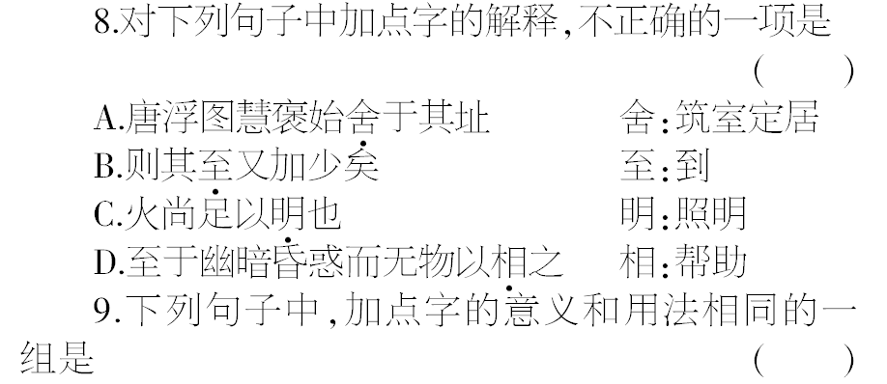
Notes:
报纸PPT

Slide 16
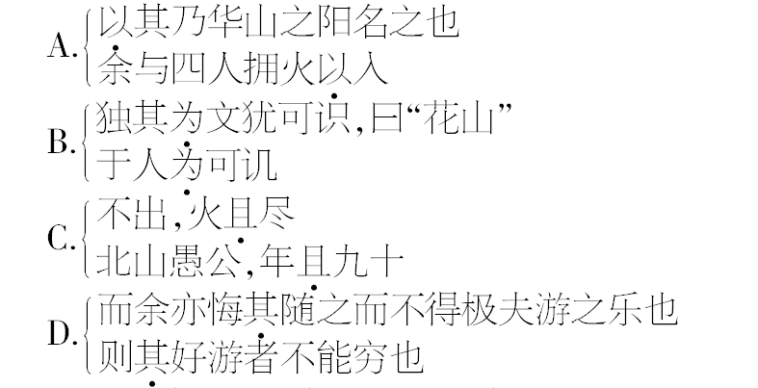
Notes:
报纸PPT

Slide 17
10.下列句子中，全都阐述作者记游的观点的一组是（ ）
①距其院东五里，所谓华山洞者，以其乃华山之阳名之也 ②由山以上五六里，有穴窈然，入之甚寒，问其深，则其好游者不能穷也，谓之后洞 ③古人之观于天地、山川、草木、虫鱼、鸟兽，往往有得，以其求思之深而无不在也 ④世之奇伟、瑰怪、非常之观，常在于险远 ⑤学者不可以不深思而慎取之 ⑥至和元年七月某日，临川王某记
Notes:
报纸PPT

Slide 18
A.①②⑥ B.①③④
Ｃ.②⑤⑥ Ｄ.③④⑤
11.下列对原文有关内容的概括和分析，不正确的一项是（ ）
A.第１段叙写褒禅山的概况。第２段写游洞情况及游洞后的心情，承上启下，自然地转入下文的议论。
B.第三、四段是议论，阐明要实现远大理想，成就一番事业，除了要有一定的物质条件，更需要坚定的志向和顽强的毅力，并提出治学必须采取“深思而慎取”的态度。
Notes:
报纸PPT

Slide 19
C.本文的前两段和最后一段都是记叙的文字，其余两段是属于议论的文字，记叙和议论界限分明，这明显不是夹叙夹议的写法。
D.本文文笔简洁，语言凝练。记游部分，除为说理之外，没有多余的文字；议论部分，说理充分而有节制，没有无用的笔墨。
12.把文中画横线的句子翻译成现代汉语。
（1）既其出，则或咎其欲出者，而余亦悔其随之而不得极夫游之乐也。
Notes:
报纸PPT

Slide 20
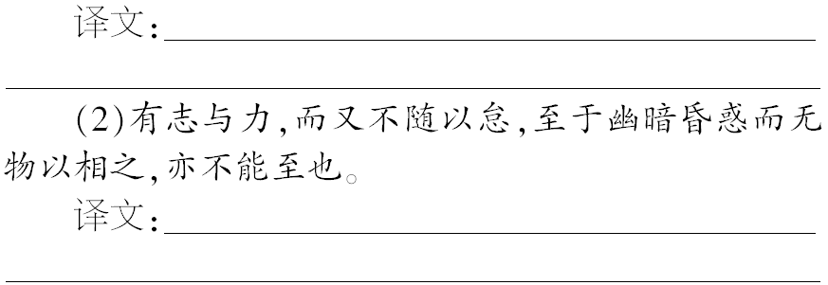
Notes:
报纸PPT

Slide 21
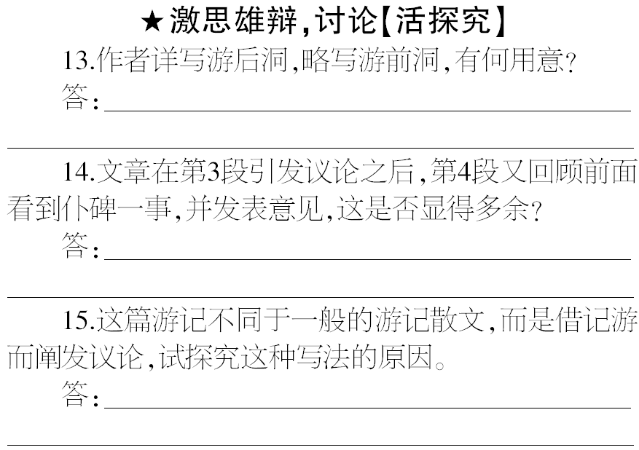
Notes:
报纸PPT

Slide 22

★轻松作答，完成【巧检测】
阅读下面的文字，完成16～17题。
小石城山记
柳宗元
自西山道口径北，逾黄茅岭而下，有二道：其一西出，寻之无所得；其一少北而东，不过四十丈，土断而川分，有积石横当其垠。其上为睥睨梁 （lì）之形；其旁出堡坞，有若门焉，窥之正黑，投以小石，洞然有水声，其响之激越，良久乃已。环之可上，望甚远。无土壤而生嘉树美箭，益奇而坚。其疏数（cù）偃仰，类智者所施设也。
Notes:
报纸PPT

Slide 23
噫！吾疑造物者之有无久矣，及是，愈以为诚有。又怪其不为之中州，而列是夷狄，更千百年不得一售其伎，是固劳而无用，神者倘不宜如是，则其果无乎？或曰：“以慰夫贤而辱于此者。”或曰：“其气之灵，不为伟人,而独为是物，故楚之南少人而多石。”是二者，余未信之。
Notes:
报纸PPT

Slide 24
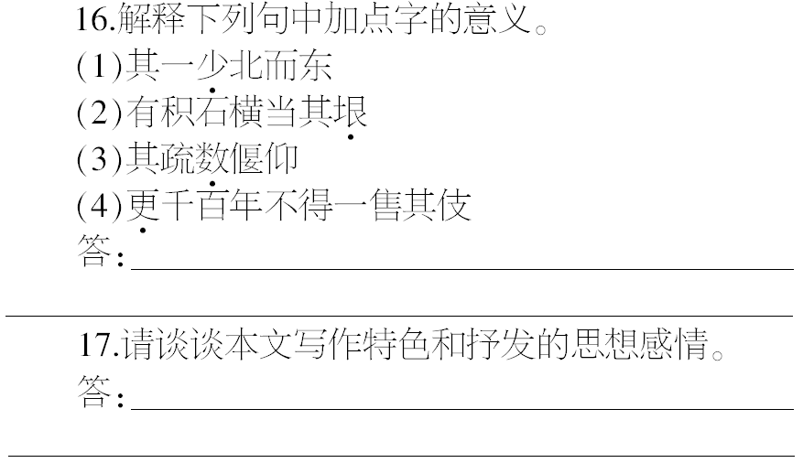
（设计/山西 牛建兵）
Notes:
报纸PPT

Slide 25
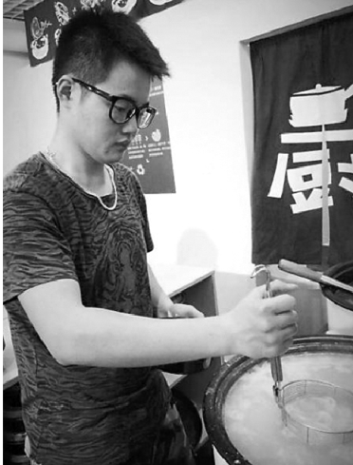
陕西 吴学宏
【素材呈现】
北大硕士研究生开牛肉米粉店
在寸土寸金的北京环球金融中心一个40平方米的门面里，24岁的湖南常德伢子、北京大学法学院即将毕业的硕士研究生张天一开了一家常德津市牛肉粉店。4月4日，张天一的“伏牛堂”常
Notes:
报纸PPT

Slide 26
德津市牛肉粉店低调开业，和他一起创业的三个小伙伴有硕士、MBA，还有前公务员。守着一锅牛肉、牛骨汤熬到凌晨两三点，次日一早再搭地铁首班车进店，烧水、煮米粉、招呼客人……还有3个月就要毕业离校，这就是张天一现在每天的生活。他的小店店堂敞亮，墙漆沙发色彩鲜明，更像一家西式快餐厅。更不一样的是小店的海报招牌：“硕士粉，良心粉”。一边是“高大上”的北大硕士头衔，一边是“引车卖浆者流”的职业，当两者产生交集，社会又该怎样看。
Notes:
报纸PPT

Slide 27
【多维品读】
一个堂堂的北京大学硕士生，却在北京环球金融中心开了一家牛肉粉店，这样的行为令人吃惊，也引发了我们多方的思考，这一现象透露出的是当今大学生的何种心理呢？是读书重要，还是创业重要？大学生在创业的路上会遭遇哪些尴尬？社会对学生自主创业怎么看？这是一个实现自我价值的机会吗？综合审读以上素材，我们可以从以下几个方面思考：
Notes:
报纸PPT

Slide 28
1.大学生的自主创业精神可嘉，值得尊重。
俗话说，“三百六十行，行行出状元”。一个人只要把自己的知识和才能用于造福社会，就理应赢得尊重。尤其像张天一这样的大学生，在学习之余，深入生活，注重实践，用自己的智慧和勤劳的双手，打拼创业，理应受到尊重。作为一个创业者就要像马云所说的那样——“我觉得做一件事，经历就是成功，你去闯一闯，不行你还可以调头，但是如果你不做，就像晚上想千条路，早上起来走原路一样”。张天一的创业勇气是值得赞颂的。
Notes:
报纸PPT

Slide 29
2.作为一个大学生，却去卖牛肉粉，大材小用，是一种人才浪费。
职业虽无高低贵贱之分，但一个人如果能寻找到适合自己学历、能力、兴趣、专业、特长等方面的一份职业，最大限度地发挥自己的优势，就可以学以致用，人尽其才，将这份职业做到最好。相反，不加选择，有活儿就做，作为一个“高大上”的北大硕士，去做“引车卖浆者流”的职业，的确有些名不副实，大材小用。当然这也和当前社会产业结构还没有转型成功，影响了对高学历人才的吸纳有关。大学生去卖牛肉粉，暂时做几天，或许是可以的，但是长期做下去，一定会让人另眼相看。职业追求虽是自由的，但一个有理想的大学生应该选择从事更有创造性和社会价值的职业。
Notes:
报纸PPT

Slide 30
3.坚决鄙弃当今大学生“功利性”的就业观。
学生接受高等教育的目的是什么？这是学生、家长、社会一直关注的问题。客观地讲，学习一种思维方式、一种人生态度，应该远比“千钟粟”“黄金屋”“颜如玉”更重要。近年来，一些大学生当搓澡工，一些研究生卖牛肉粉，一句话“知识精英”从事“底层行业”的事例屡见不鲜。然而，我们不无遗憾地看到，虽然就业者的观念已经有了一些转变，但从整体上看，功利的就业观念还没有完全消除。
【适用话题】自主创业 自食其力 学以致用
人尽其才 学生择业 摈弃功利
Notes:
报纸PPT

Slide 31
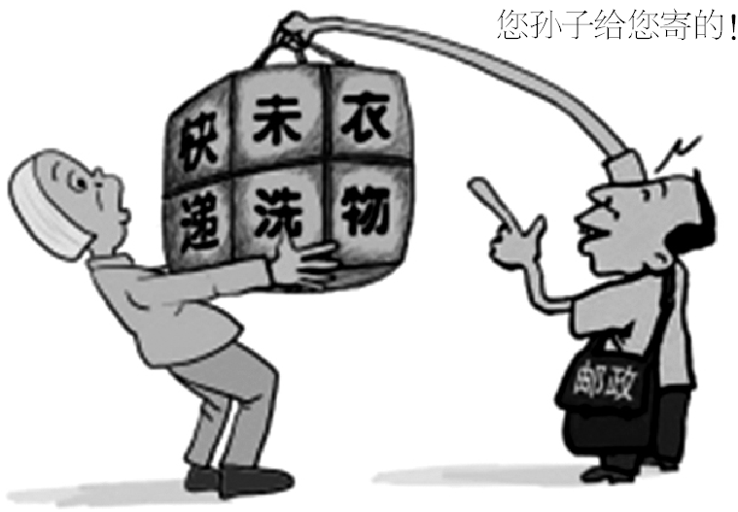
【素材呈现】
大学生寄脏衣成邮政新业务
在3月9日晚上全国“两会”新闻中心举行的网络访谈中，国家邮政局市场监管司副司长刘良一爆料：由于快递业务的便捷，眼下，高校学生把积攒的脏衣服寄回家洗，再通过快递寄回来，成了邮政的一项新业务。
Notes:
报纸PPT

Slide 32
当谈及快递便捷化的话题时，刘良一说：“快递之于人们的生活，最大的作用就是给人们带来便捷。网购和快递联动发展，使人们享受到了购物便捷。除了网络购物，快递给人们其他的日常生活也带来了便利。”
刘良一忍不住爆料说：“目前高校的快递业务有很大一部分来自学生把积攒一段时间的衣服寄回家去，家里洗完之后再通过快递寄回来。应该说，这是一项新业务，类似于这样的业务需求比比皆是。生活好了，老百姓图的就是个便捷。快递能否发展起来，只能市场说了算。”
Notes:
报纸PPT

Slide 33
刘良一表示，快递服务就是要向老百姓提供性价比高的服务，如何让快递服务更接地气，更加便捷，满足不同群众的需求，是政府和市场主体都要共同面对的问题，这也是快递发展的一种趋势。
Notes:
报纸PPT

Slide 34
【多维品读】
这是一则社会新闻，新闻的主要内容是眼下高校学生把积攒的脏衣服寄回家去洗，再通过快递寄回来，这成了邮政的一项新业务。从这一新闻内容我们可以发现许多问题：（1）随着生活水平的提高，人们图的就是个便捷，快递在这方面确实给人们提供了方便。（2）有什么样的市场，就有什么样的商机，商机是由市场决定的。（3）高校学生把积攒的脏衣服寄回家去洗，这是给家中父母增加负担，折射出当代大学生“自立”能力的缺失，这不免让人们对大学生缺乏独立生活能力的行为感到担忧。综合审读本则材料，可以从以下几个角度写作。
Notes:
报纸PPT

Slide 35
1.快捷、方便让生活更美好。这一立意角度是从人们生活方式的变化的角度去立意的，快捷、方便是当今社会中人们的追求，也是物质生活水平提高之后，人们生活变化的必然趋势，提高生活效率，加快生活节奏，腾出更多的时间专注于自己所做的事情，这是提高生活质量，让生活更美好的具体表现。
2.商机源于市场，市场决定商机。这一立意角度是从快递行业发展的角度来立意的，快递不仅快捷，而且方便，人们选择快递，自然使快递行业发展壮大。
Notes:
报纸PPT

Slide 36
3.当代大学生缺乏“自立”能力。这一立意角度是从当今大学生的现状的角度来立意的，脏衣服寄回家洗，幸福了高校学生，乐透了快递行业，累坏了家中父母。从大学生寄脏衣服的行为来看，让人们担忧大学生独立生活的能力会丧失，一个人要“自立”，应当从生活“自理”开始，自己的脏衣尚且需他人洗涤，将来怎么能独立行事，在社会上建功立业？大学生“自立”能力的缺失，归根到底还在于家庭教育。不管孩子将脏衣服寄回家的行为缘自父母之命，还是习惯使然，溺爱、代劳、包揽都是导致孩子生活不能自理的家教诱因。把“脏衣寄回让妈洗”看似只是生活小节，其
Notes:
报纸PPT

Slide 37
实背后折射的独立、感恩、勤劳、节俭等的成长意义不言而喻。我们的教育不是要培养知识的象牙塔里的白面书生，而是要培养造福社会、造福人类的有用人才。为了孩子的人格自立，我们的家庭、校园和社会各界，都要做矫正孩子不当行为、关心下一代健康成长的爱心事业。
【适用话题】快递方便你我他 市场决定商机
“自立”能力 教育问题
Notes:
报纸PPT

Slide 38
【素材呈现】
为让女儿认识自然
妈妈包下一座山
孩子的教育永远是家长们最关心的问题，为了孩子健康成长，家长们各出奇招，想尽办法。“妈妈网”上，有个叫“甜妈”的网友很火，网上熟悉她的人都喊她“疯妈”：孩子写作文《桃花》，不知道桃花长啥样，什么味道，便包下一座山。“女儿对大自然太陌生了”，于是她索性在北碚区农村包下一座山，山上有果树，有蔬菜，有野草。她想让女儿和小伙伴们在这里除草、种植、挖土豆，近距离了解自然，认识自然，描绘自然。
Notes:
报纸PPT

Slide 39
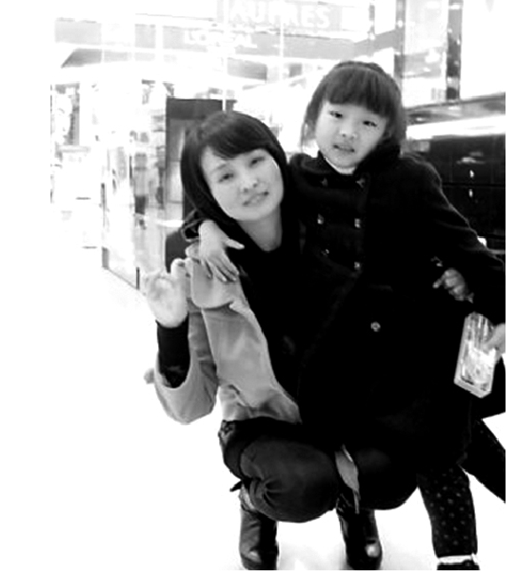
Notes:
报纸PPT

Slide 40
“我想让这里成为我女儿的成长基地，我会让孩子们进行农耕体验，请当地的农民当老师，教他们每种蔬菜或者植物什么季节播种，什么时候收割。整个过程，孩子亲自参与，有了直观感受，写作文才会言之有物。”为了女儿写作文，就包下20多亩地，投入是否太大？“甜妈”甘霖说：“为女儿包山看似冲动，其实是因为还有创业的原动力——这里也将是我教育创业的基地，在大自然中教学，让孩子们开展农耕体验，应该也是一个不错的商业项目。”
Notes:
报纸PPT

Slide 41
【多维品读】
教育，是一个永恒的话题。望子成龙、盼女成凤的心愿是每一个家长都有的，但很少有人付诸实践。网友“甜妈”为了孩子的健康成长，在北碚区农村包下一座山，共20多亩地，让孩子和伙伴们在这里除草、种植、挖土豆、摘山果，近距离接触自然、了解自然、认识自然、描写自然，这是将理论和实践相结合，这是将孩子带到大自然中去学习，这是挑战当前的教育，创新教育思路，不仅让孩子受益，而且让自己获得创业的动力，在大自然中教学，的确是一个创举。综合审读本则素材，我们可以从以下几个方面品读：
Notes:
报纸PPT

Slide 42
1.亲近自然，到大自然中去学习。走出书斋，走出学堂，到大自然中去，亲密接触自然，了解自然，接受城市中不能感受到的实实在在的农村生活，除草种地，施肥收割，播种稼穑，钻研阅读大自然这一部大书，这才是原汁原味的生活。离开实践的学习，会变成空洞的理论，只在书斋或网上学习，会架空实际运用能力。“甜妈”一举两得，既让女儿了解了自然，又获得了创业的机会。
2.创新是教育的不竭动力。古代有游学的方式，当今有离开学校，包下一座山，到自然中指导孩子学习，这都是不错的教育创新点子，敢于迈出第一步，就是一个伟大的创新和尝试。
Notes:
报纸PPT

Slide 43
3.注重理论联系实践，学以致用，增强观察和动手能力。“甜妈”包下一座山，让女儿体验自然，认识自然，这是将孩子所学知识与所做之事紧密联系，
培养孩子学以致用的能力的大胆尝试。
4.质疑：认识自然的方式很多，此人包下一座山，令不少人感叹“真土豪也”。但如果经济拮据，又当如何让孩子认识自然？总之一句话：有钱了，干啥都豪爽。如果因为自己有钱，要让孩子认识桃花就包下一座山，那么孩子将来想了解原子弹，是否也花钱购置一枚？
【适用话题】感悟自然 教育创新 理论与实践
动手能力 教育花钱要理性
Notes:
报纸PPT

